Slide 1

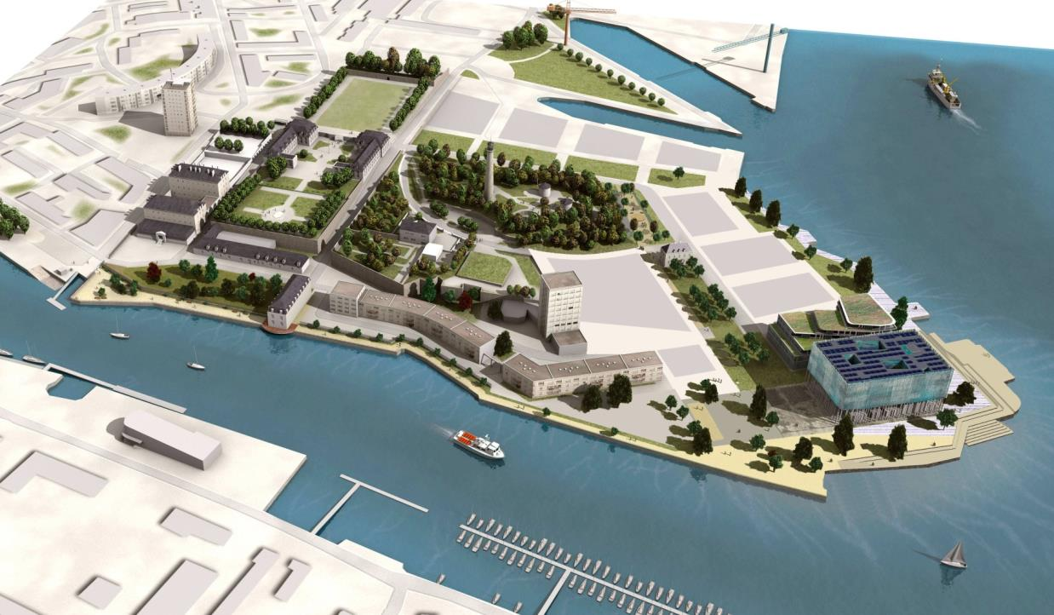
ZAC DU PERISTYLE – Travaux 2017
Présentation du 15 décembre 2016 aux agents de Lorient Agglomération

Slide 2
LE PROJET DU PERISTYLE,
RAPPEL DES PARTIS-PRIS D’AMENAGEMENT
Un site à forts enjeux du fait de son histoire et de son emplacement exceptionnel
Principaux objectifs recherchés :
  Ouvrir la ville sur la mer
  La réappropriation de l’Enclos du port par les lorientais
  Le développement de son attractivité : faire du Péristyle un lieu ambitieux et emblématique de Lorient
  Valoriser les promenades en bord de mer y compris en cœur de ville
  Développer le projet dans une logique d’éco-quartier

Slide 3

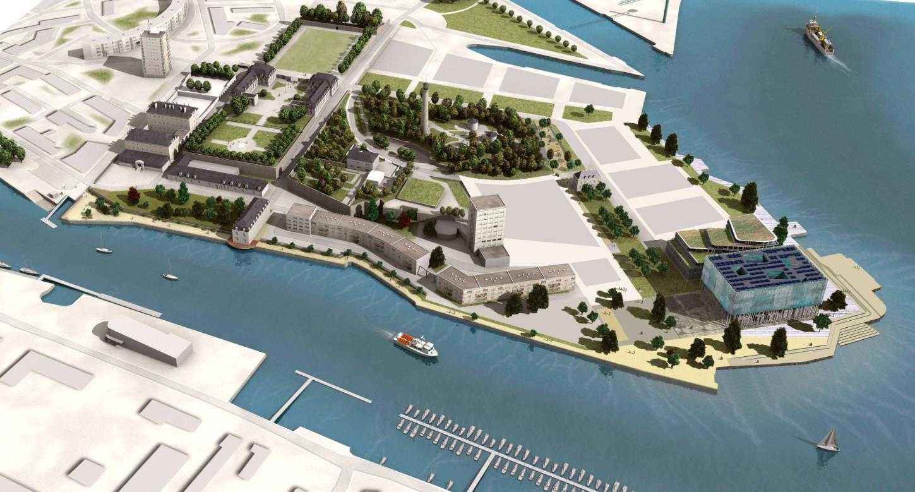
LE PROJET DU PERISTYLE,
RAPPEL DES PARTIS-PRIS D’AMENAGEMENT
La Porte Gabriel :
Relier le Péristyle à la ville
La Place d’Armes :
Changer la perception du lieu
La rue de l’Hôtel Gabriel et les rampes :
Préserver la dominante pavée
La colline du Faouëdic,
jardin observatoire
Une aire de jeux à flanc de colline (8-13 ans)
Le mail Anita Conti,
jardin reposoir
Un quai urbain le long du Scorff
4C
4B
4A
Le réservoir,
jardin des thés
Maison
d’Agglomération
Une aire de jeux en creux (0-8ans)
L’Esplanade du Péristyle permettant d’accueillir des manifestations ponctuelles
Un quai jardin, prolongeant la promenade plantée existante le long de l’avant-port
Présentation du 15/12/2016

Slide 4
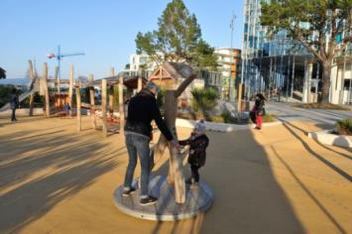
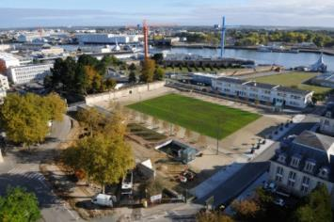
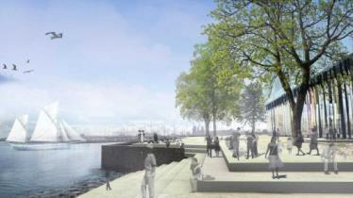
PHASAGE OPERATIONNEL DU PROJET
ESPACES PUBLICS
Les travaux déjà réalisés ou en cours
Travaux de viabilisation primaire finalisés en 2013
Passerelle piétonne le long de l’avant-port finalisée été 2014
Esplanade et aire de jeux du Péristyle : travaux terminés
Place d’Armes / Aménagements de surface : finalisation des travaux début 2017 (murets, habillage pierre et plantations)
Reprise des quais, rejointoiement
Les travaux à venir
Premières portions de quais : Travaux à partir de fin janvier 2017
Présentation du 15/12/2016

Slide 5
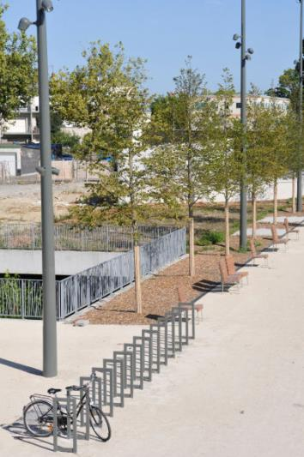

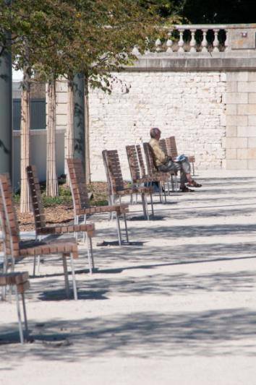
PHASAGE OPERATIONNEL DU PROJET
ESPACES PUBLICS
La place d’Armes
Présentation du 15/12/2016

Slide 6
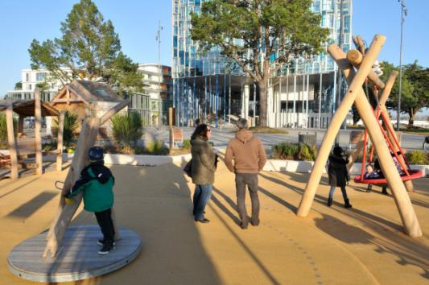
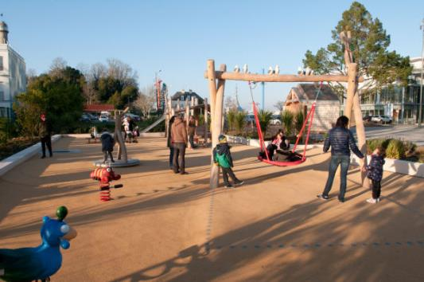
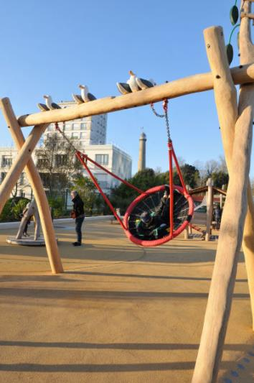
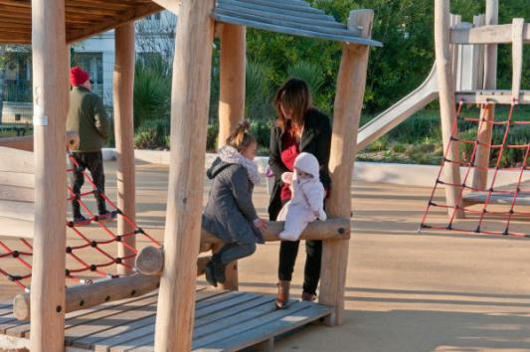
PHASAGE OPERATIONNEL DU PROJET
ESPACES PUBLICS
L’Esplanade du Péristyle
Présentation du 15/12/2016

Slide 7
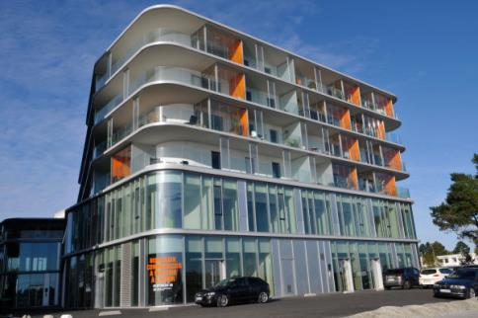
PHASAGE OPERATIONNEL DU PROJET
CONSTRUCTIONS
Les constructions déjà réalisées
Maison d’Agglomération mise en service en 2014
Parking souterrain de la place d’Armes mis en service en décembre 2015
Bâtiment L’Anoriante livré fin 2015 :
  Premiers habitants sur site depuis début 2016
  Mise en service EIH en novembre 2016
Les prochaines constructions
        Promoteurs des deux prochains Îlots constructibles retenus
Présentation du 15/12/2016

Slide 8
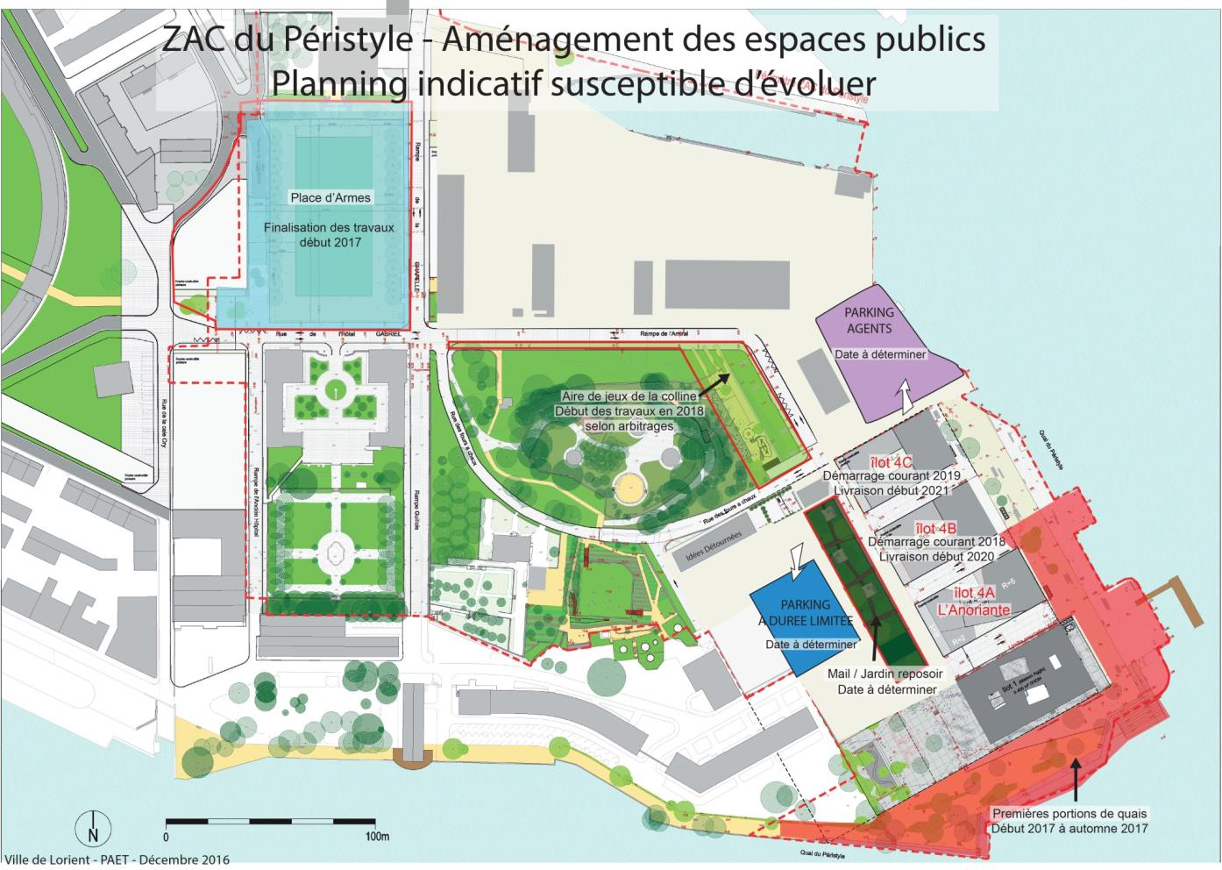
Présentation du 15/12/2016

Slide 9
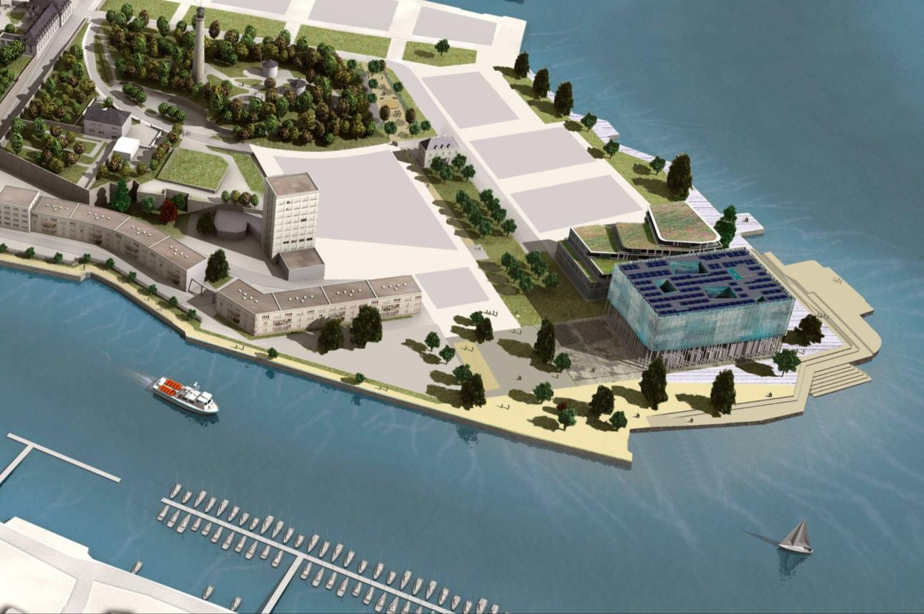
PROCHAINE TRANCHE OPÉRATIONNELLE
AMÉNAGEMENT DES PREMIÈRES PORTIONS DE QUAIS
Un quai urbain le long du Scorff
L’Anoriante
Maison
d’Agglomération
Un quai jardin, prolongeant la promenade plantée existante le long de l’avant-port
Un emmarchement
vers la rade
Présentation du 15/12/2016

Slide 10
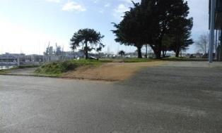
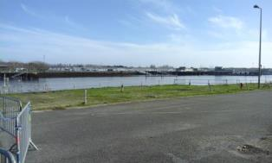
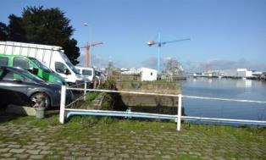
PROCHAINE TRANCHE OPÉRATIONNELLE
AMÉNAGEMENT DES PREMIÈRES PORTIONS DE QUAIS
Les quais aujourd’hui
Des ouvrages existants accidentés, difficiles d’accès, et un pavage ancien chahuté
Une ouverture sur la mer limitée
Un projet d’aménagement développé pour un usage prédominant de promenade, visant à améliorer l’accessibilité actuelle tout en retrouvant un rapport à l’eau plus direct.
Présentation du 15/12/2016

Slide 11
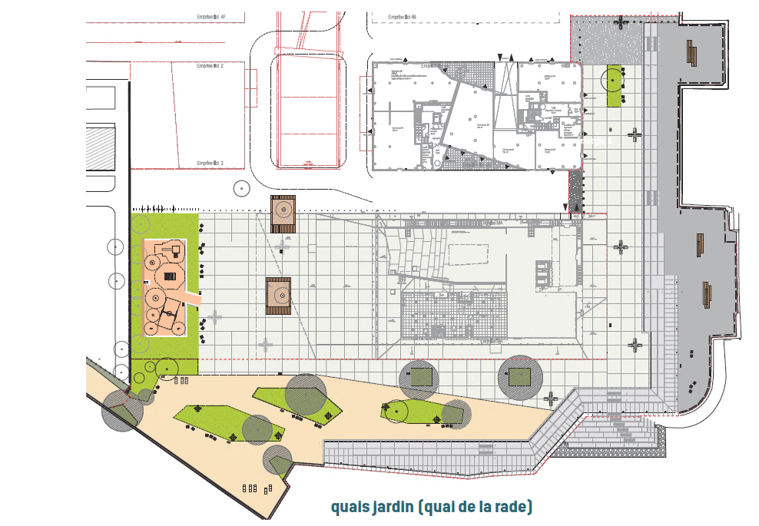
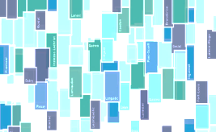
PROCHAINE TRANCHE OPÉRATIONNELLE
AMÉNAGEMENT DES PREMIÈRES PORTIONS DE QUAIS
Un « quai urbain »
minéral
L’Anoriante
Niveau haut (béton)
Niveau bas
(pavés)
Maison de l’Agglomération
Rejointoiement
Un « quai jardin »
(stabilisé renforcé)
Emmarchement (béton)
Gradinage en creux (béton)
Présentation du 15/12/2016

Slide 12
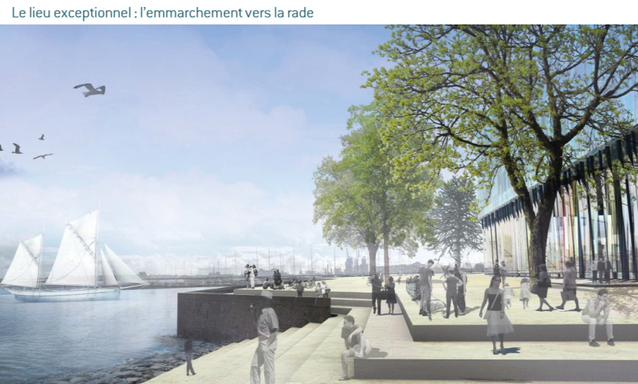
PROCHAINE TRANCHE OPÉRATIONNELLE
AMÉNAGEMENT DES PREMIÈRES PORTIONS DE QUAIS
Présentation du 15/12/2016

Slide 13
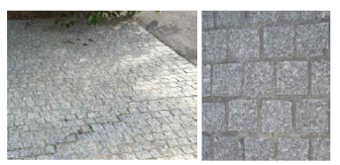
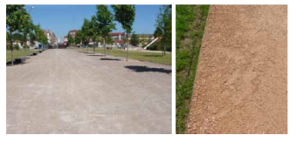

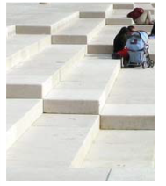
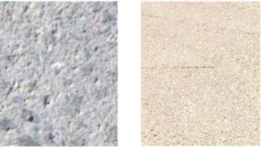
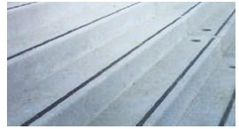
PROCHAINE TRANCHE OPÉRATIONNELLE
AMÉNAGEMENT DES PREMIÈRES PORTIONS DE QUAIS
Les sols
Pavé granit
Stabilisé renforcé
Béton préfabriqué
Béton désactivé ou bouchardé
PMR - Des dispositifs de prévention du risque de chute
Présentation du 15/12/2016

Slide 14
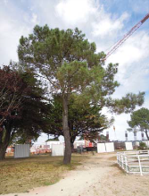
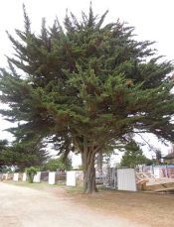
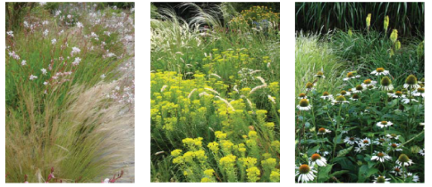
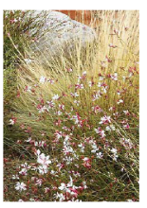
PROCHAINE TRANCHE OPÉRATIONNELLE
AMÉNAGEMENT DES PREMIÈRES PORTIONS DE QUAIS
Les massifs plantés
Valorisation des arbres existants
Une matrice de graminées et d’euphorbes
Présentation du 15/12/2016

Slide 15
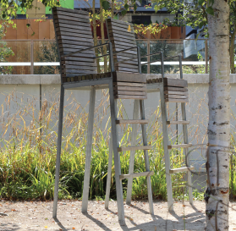
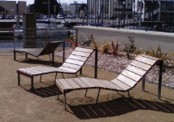
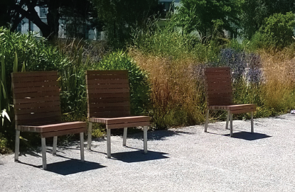
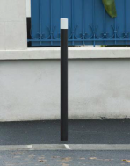
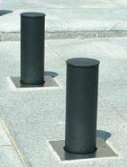
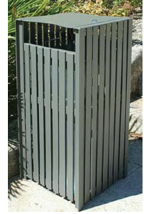
PROCHAINE TRANCHE OPÉRATIONNELLE
AMÉNAGEMENT DES PREMIÈRES PORTIONS DE QUAIS
Le mobilier
Présentation du 15/12/2016

Slide 16
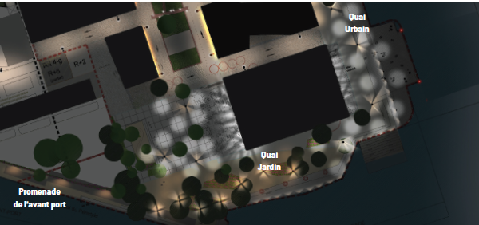
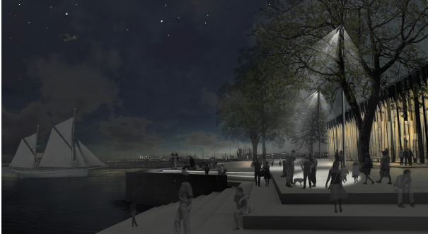
PROCHAINE TRANCHE OPÉRATIONNELLE
AMÉNAGEMENT DES PREMIÈRES PORTIONS DE QUAIS
L’éclairage
Présentation du 15/12/2016

Slide 17
Questions / Réponses

